Slide 1
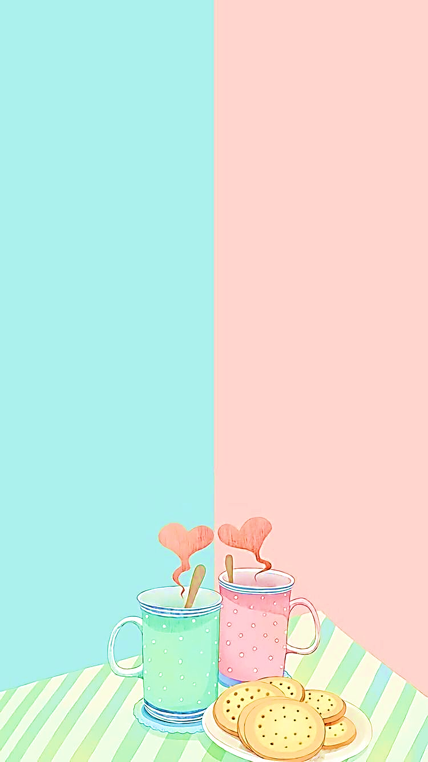
PHÒNG GIÁO DỤC VÀ ĐÀO TẠO QUẬN LONG BIÊN
CHÀO CÁC BẠN HỌC SINH LỚP 4
MĨ THUẬT

Slide 2

PHÒNG GIÁO DỤC & ĐÀO TẠO QUẬN LONG BIÊN
CHỦ ĐỀ 4
QUÊ HƯƠNG ĐẤT NƯỚC
BÀI 3: MÓN ĂN TRUYỀN THỐNG (TIẾT 1)

Slide 3
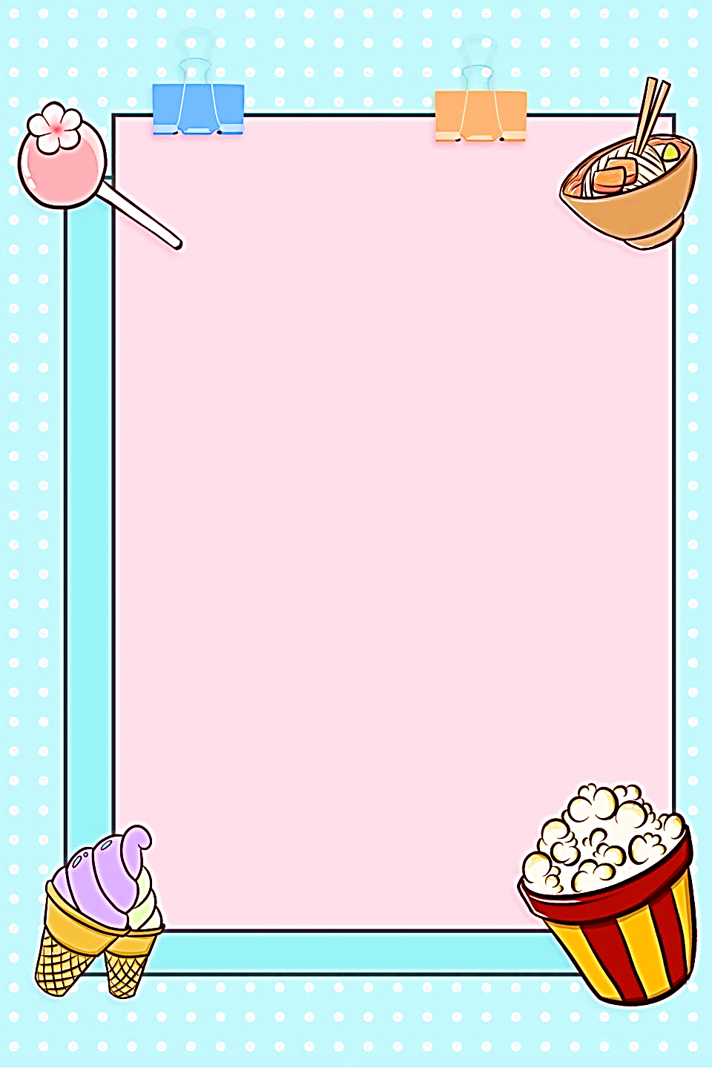

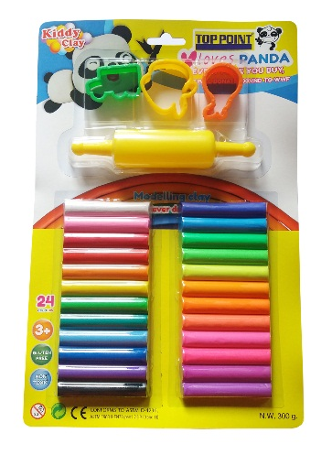
PHÒNG GIÁO DỤC & ĐÀO TẠO QUẬN LONG BIÊN
CHUẨN BỊ ĐỒ DÙNG
- Sách Mĩ thuật.
- Đất nặn, dụng cụ nặn,...

Slide 4
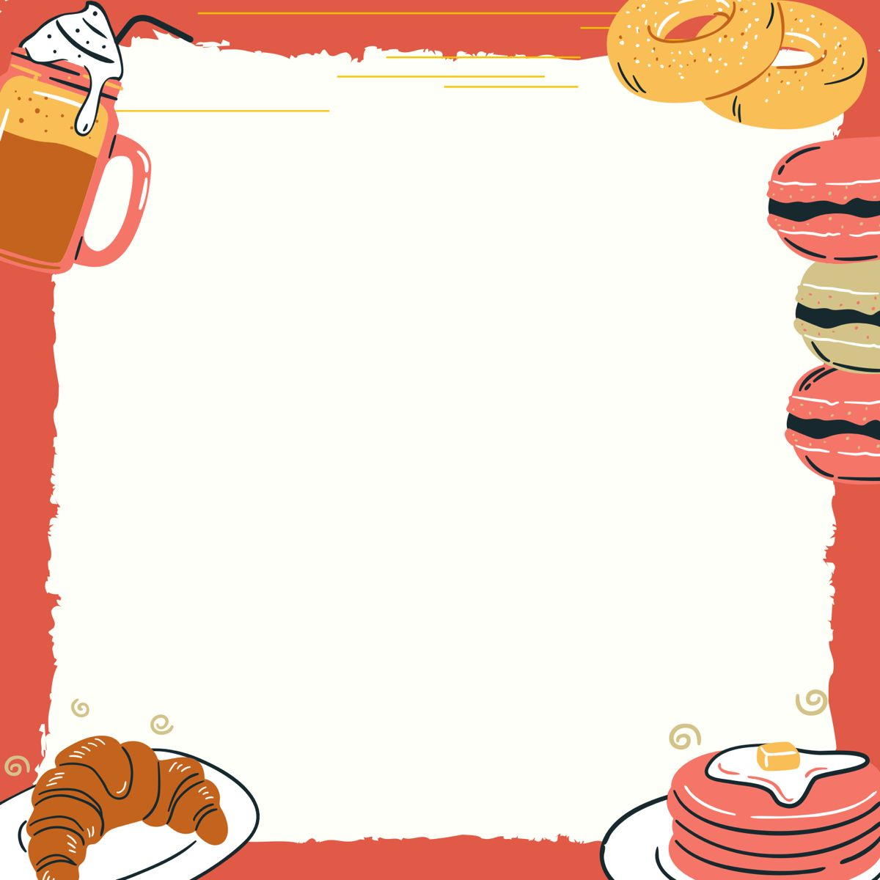
PHÒNG GIÁO DỤC & ĐÀO TẠO QUẬN LONG BIÊN
YÊU CẦU CẦN ĐẠT
- Nêu được cách biến đổi và kết hợp các hình khối cơ bản tạo sản phẩm mĩ thuật.
- Tạo được mô hình món ăn truyền thống.
- Chỉ ra được các dạng hình khối và màu nóng, màu lạnh trong sản phẩm.
- Chia sẻ được cảm nhận về vẻ đẹp và giá trị văn hóa của món ăn trong cuộc sống.
- Chia sẻ được cách sử dụng sản phẩm trong học tập và trong cuộc sống.

Slide 5
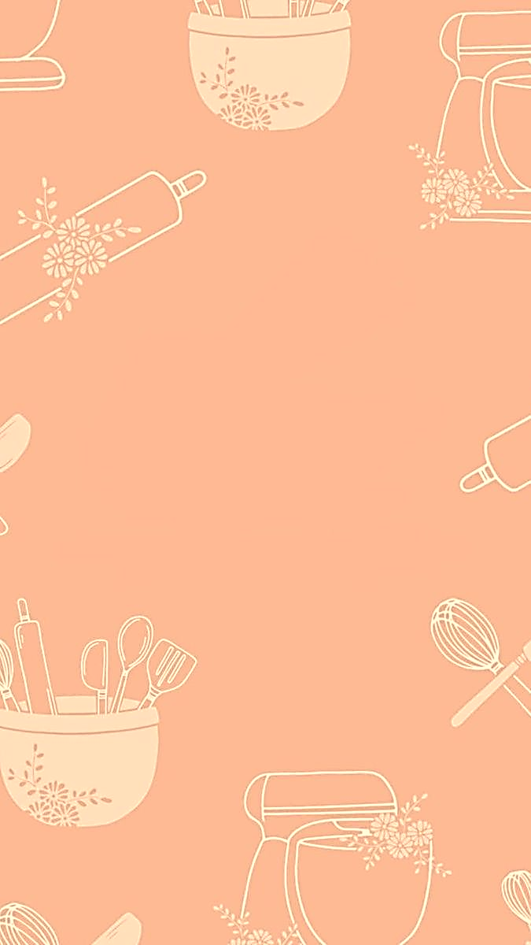
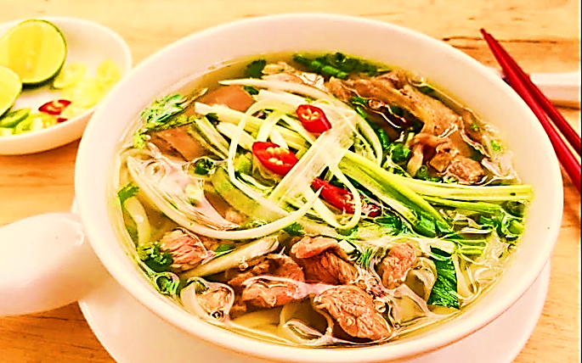
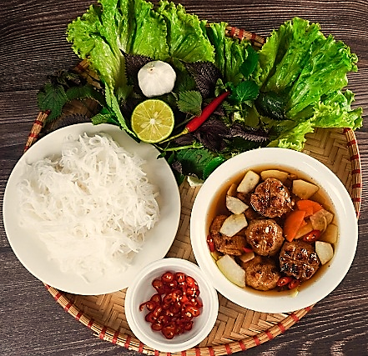
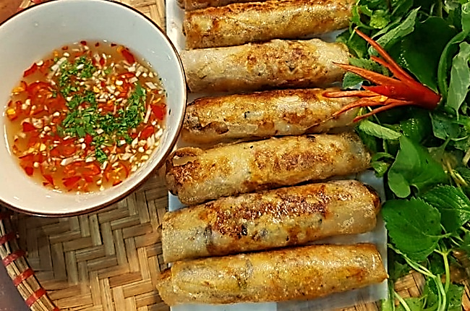
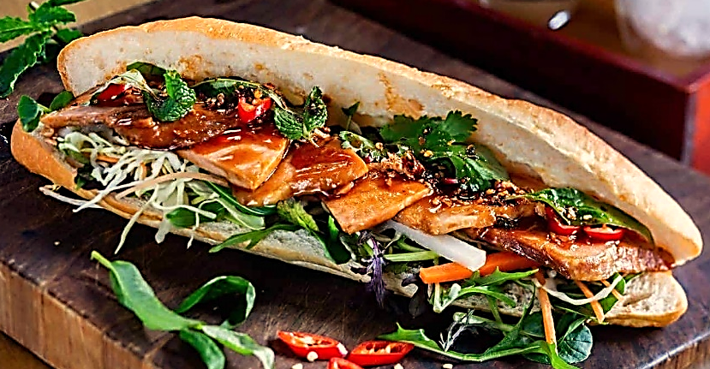
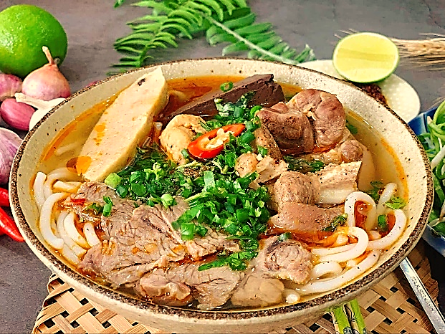
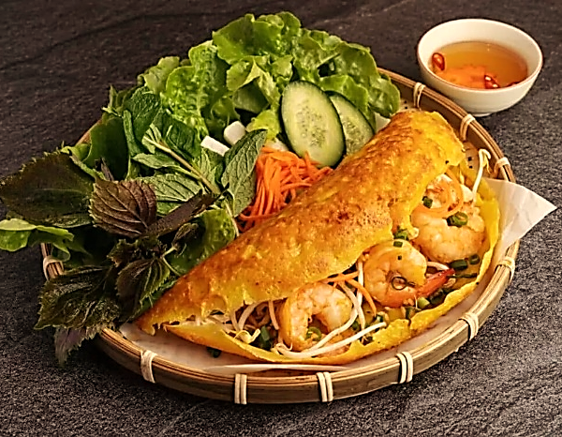
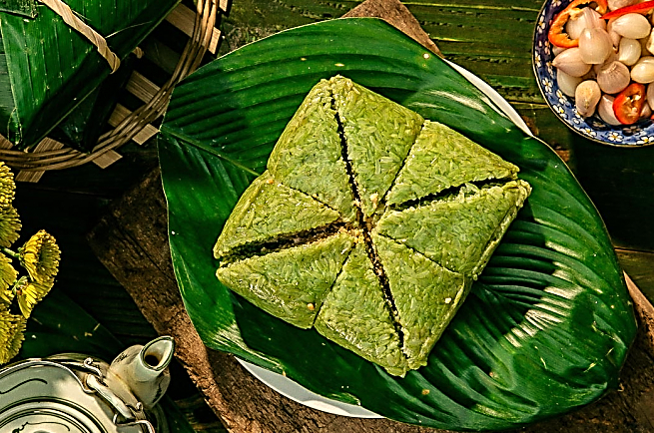
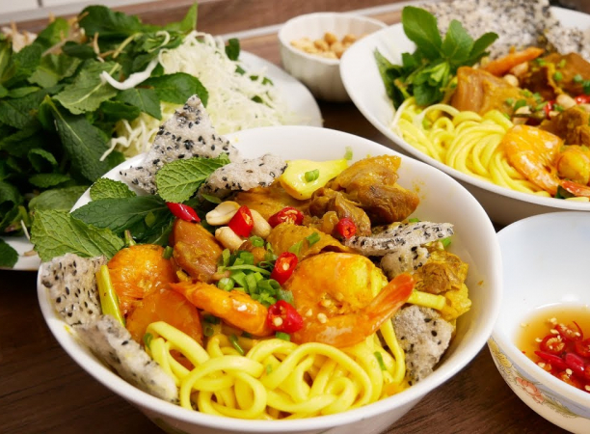
PHÒNG GIÁO DỤC & ĐÀO TẠO QUẬN LONG BIÊN
KHÁM PHÁ
- Những món ăn nào là món ăn truyền thống của Việt Nam? Đặc điểm hình dạng, màu sắc của món ăn?
- Nguyên liệu chế biến món ăn?
- Món ăn đó được chế biến vào thời điểm nào trong năm? Vì sao?

Slide 6
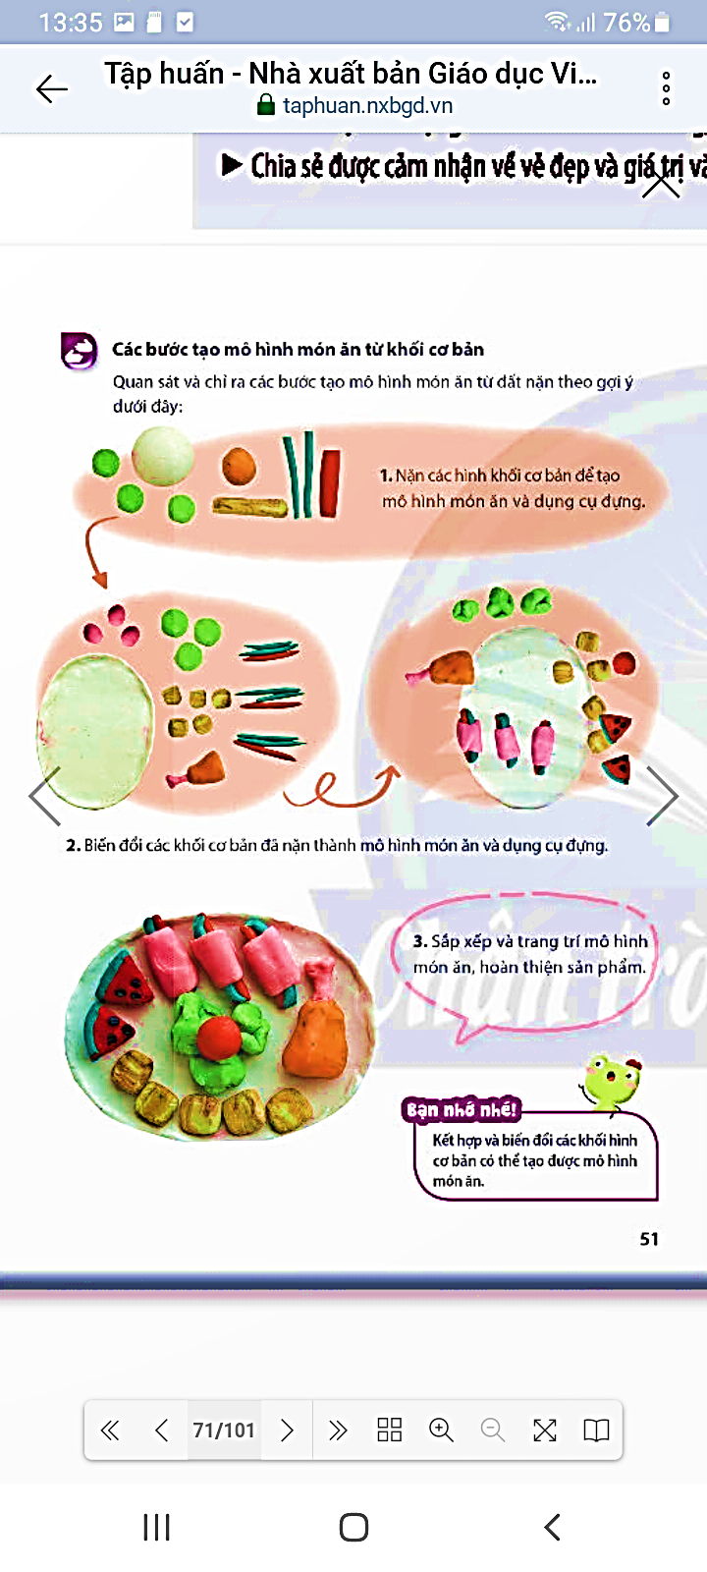
PHÒNG GIÁO DỤC & ĐÀO TẠO QUẬN LONG BIÊN
KIẾN TẠO KIẾN THỨC KĨ NĂNG
Cách tạo hình và trang trí món ăn (Trang 51 SGK)
+B1: Nặn các hình khối cơ bản để tạo mô hình món ăn và dụng cụ đựng.
+B2: Biến đổi các khối cơ bản đã nặn thành mô hình món ăn và dụng cụ đựng.
+B3: Sắp xếp và trang trí mô hình món ăn, hoàn thiện sản phẩm.

Slide 7

PHÒNG GIÁO DỤC & ĐÀO TẠO QUẬN LONG BIÊN
BẠN NHỚ NHÉ!
* Kết hợp và biến đổi các hình khối cơ bản có thể tạo được mô hình món ăn.

Slide 8
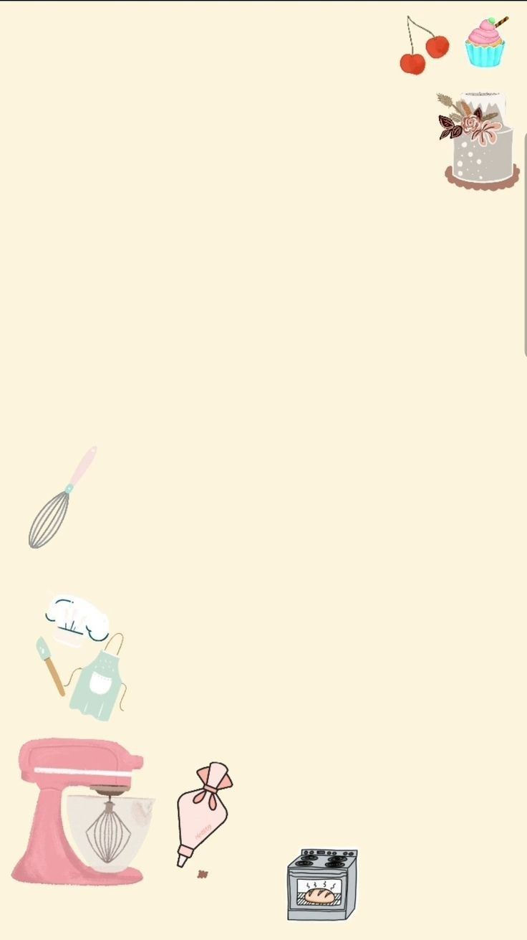
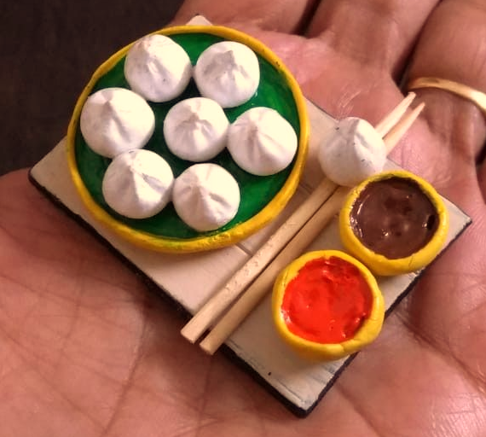
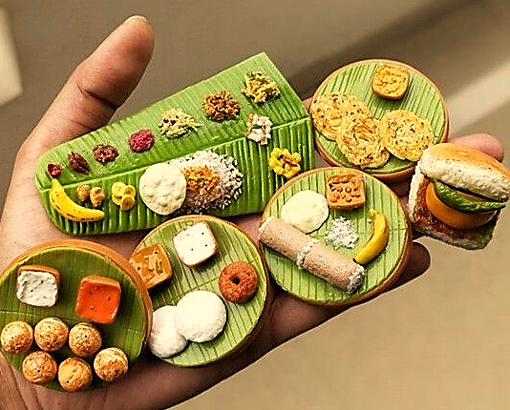
PHÒNG GIÁO DỤC & ĐÀO TẠO QUẬN LONG BIÊN
SẢN PHẨM THAM KHẢO

Slide 9
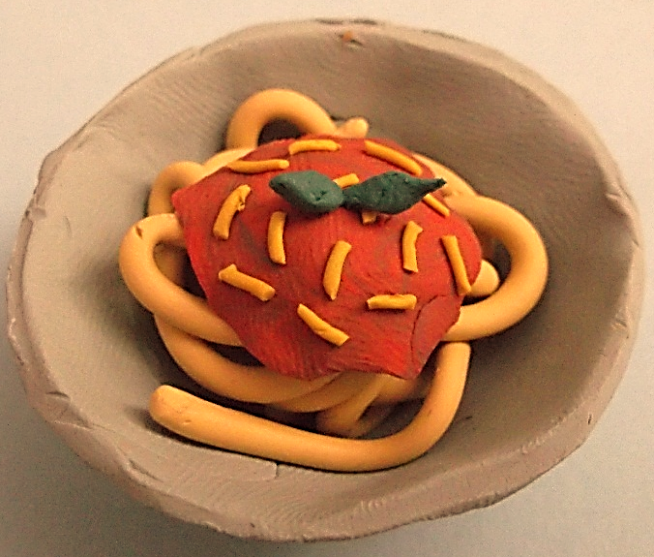
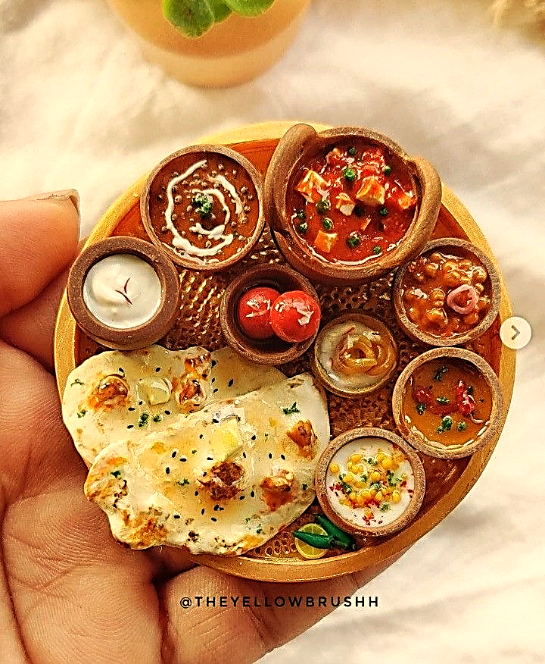
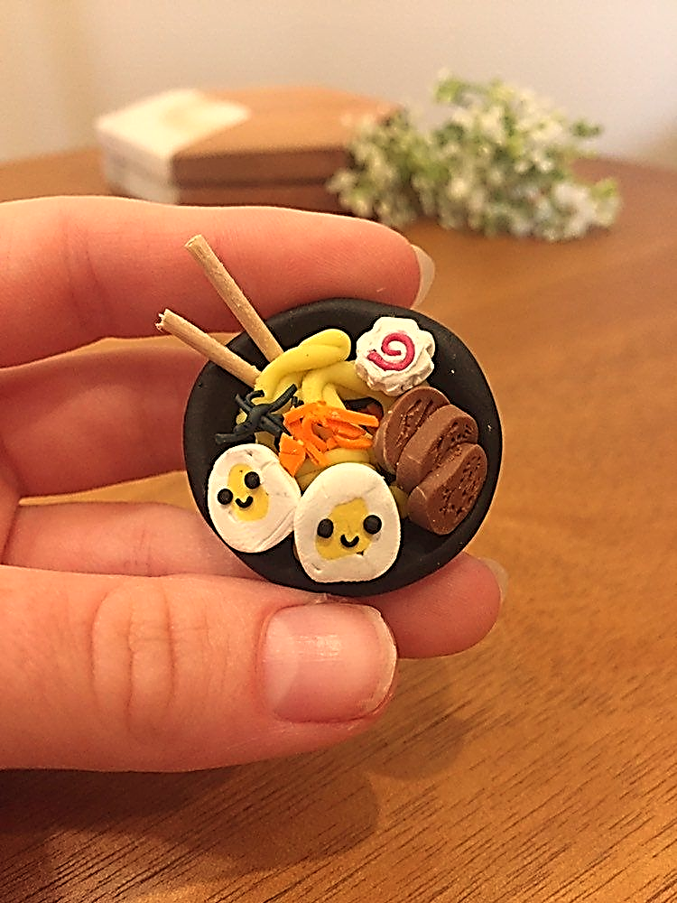
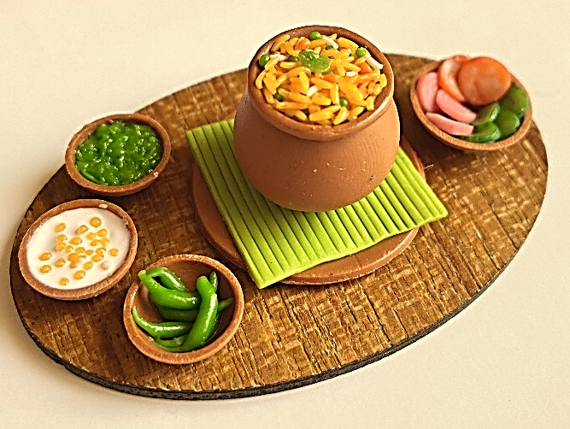
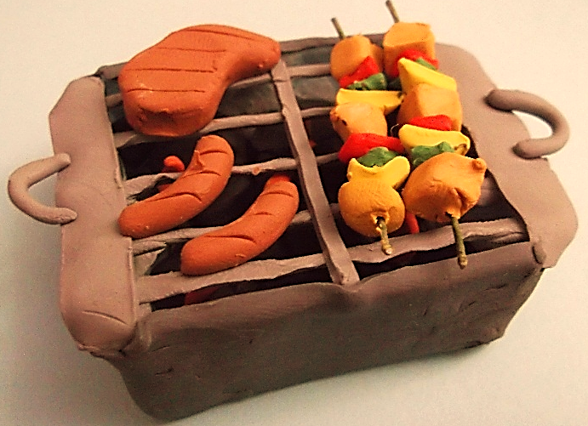
PHÒNG GIÁO DỤC & ĐÀO TẠO QUẬN LONG BIÊN
SẢN PHẨM THAM KHẢO

Slide 10
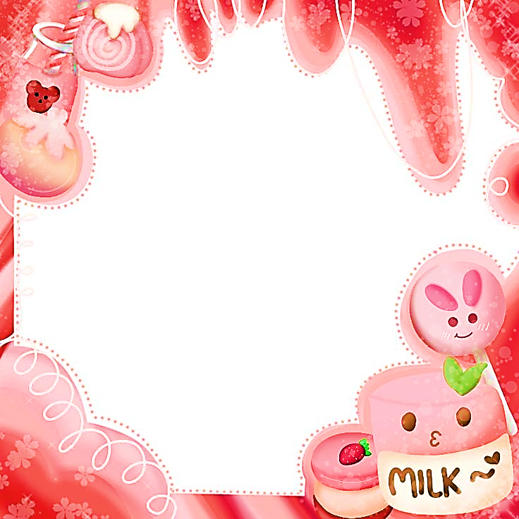

PHÒNG GIÁO DỤC & ĐÀO TẠO QUẬN LONG BIÊN
LUYỆN TẬP – SÁNG TẠO
Tạo hình món ăn truyền thống theo ý thích
- Xác định món ăn truyền thống có khối đặc trưng mà em thích và tạo hình đồ ăn theo gợi ý.
* Lưu ý: Có thể sử dụng các vật liệu khác nhau để tạo hình và trang trí món ăn.

Slide 11
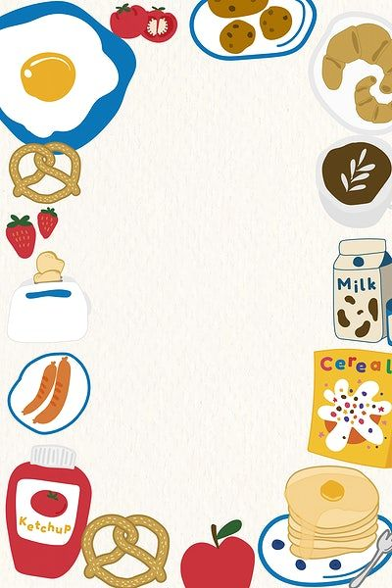
PHÒNG GIÁO DỤC & ĐÀO TẠO QUẬN LONG BIÊN
PHÂN TÍCH – ĐÁNH GIÁ
Trưng bày sản phẩm và chia sẻ
* Hãy chia sẻ cảm nhận của em về:
- Sản phẩm món ăn của mình, của bạn.
- Hình dáng, màu sắc, đặc điểm món ăn.
- Cách tạo hình và trang trí món ăn.
- Em có ý tưởng gì điều chỉnh cho
sản phẩm hoàn thiện hơn?

Slide 12
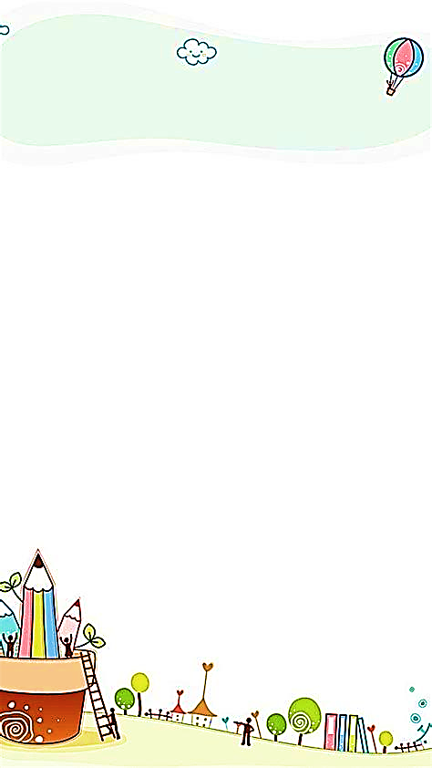
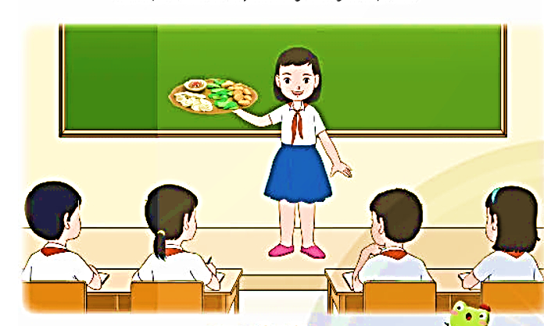
PHÒNG GIÁO DỤC & ĐÀO TẠO QUẬN LONG BIÊN
Vận dụng – phát triển
Sắm vai người bán hàng để giới thiệu vẻ đẹp tạo hình và giá trị văn hóa
của một số món ăn truyền thống Việt Nam.

